Slide 1
www.adminliv.ru E-mail: admliv@liv.orel.ru

Slide 2
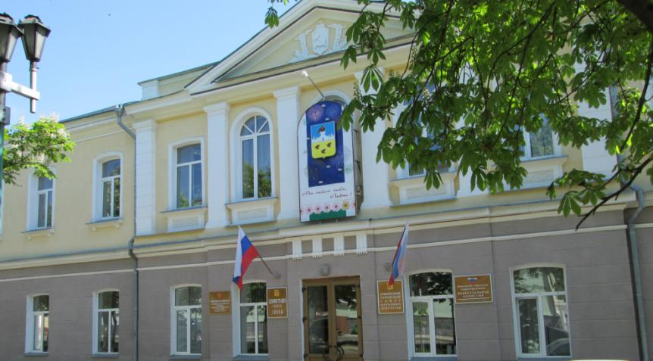
adminliv.ru

Slide 3
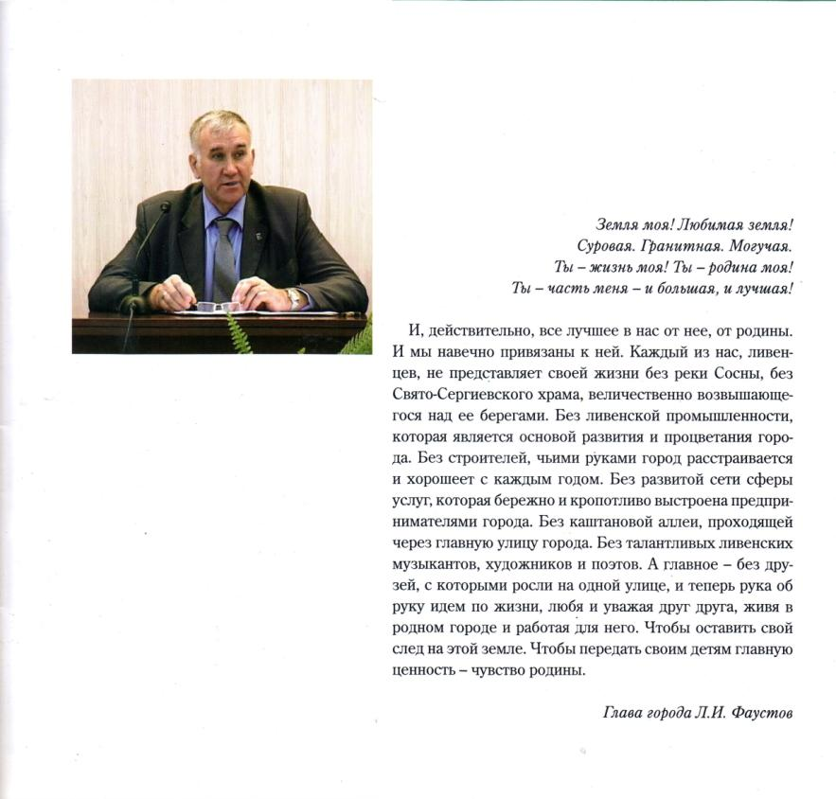

Slide 5
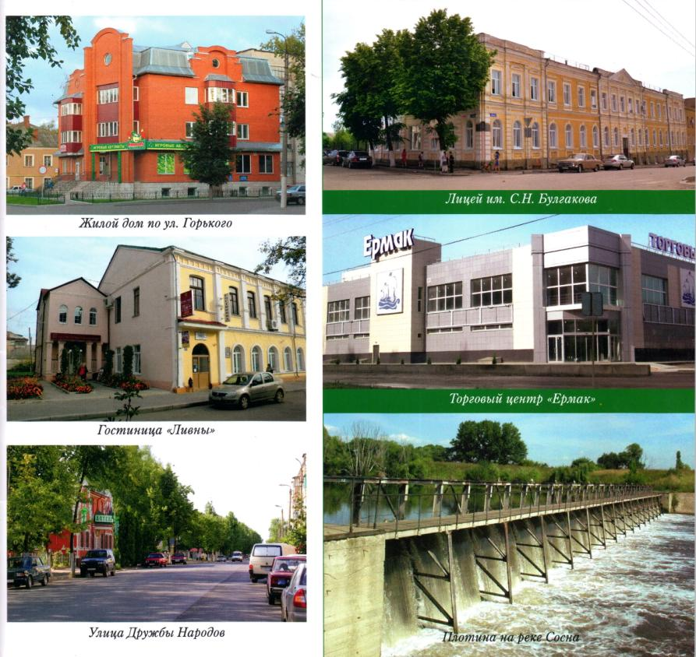

Slide 6
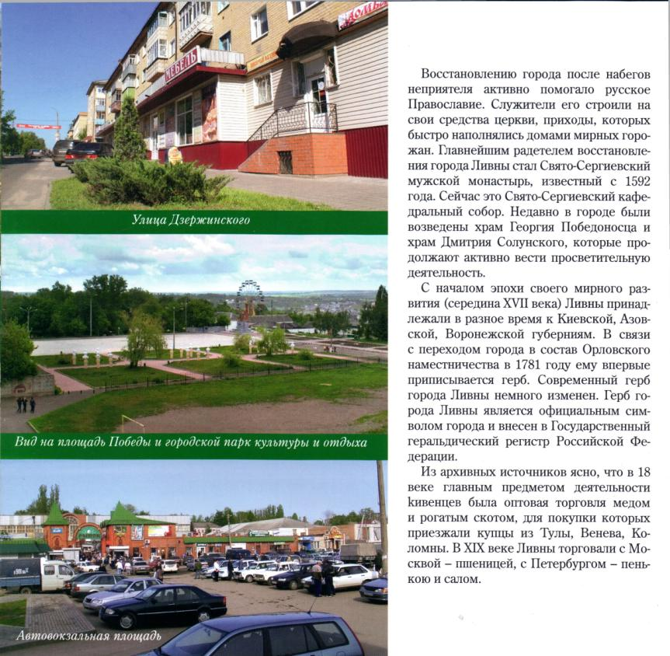

Slide 10
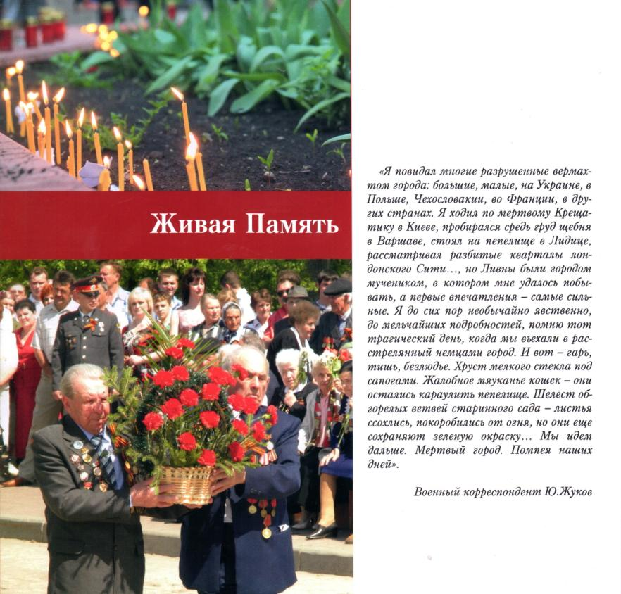

Slide 12
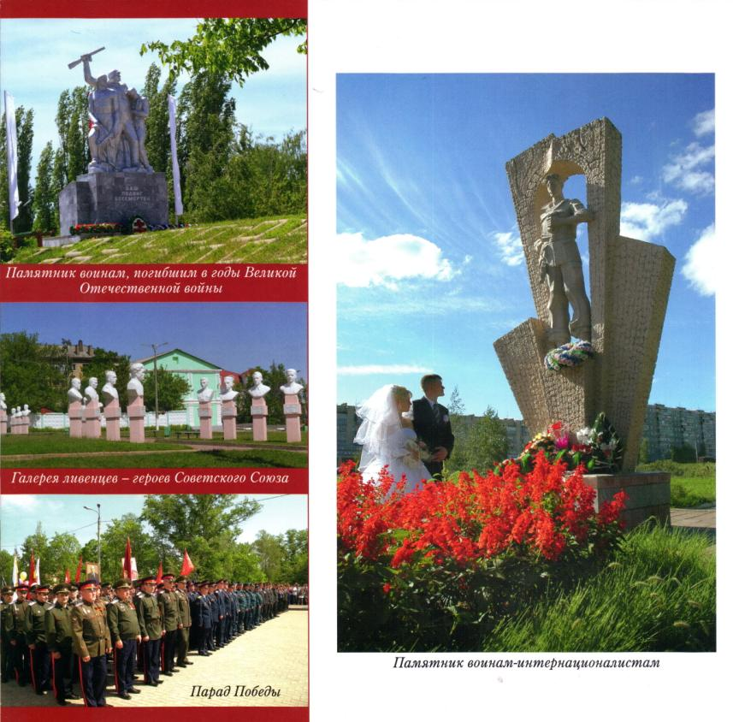

Slide 13
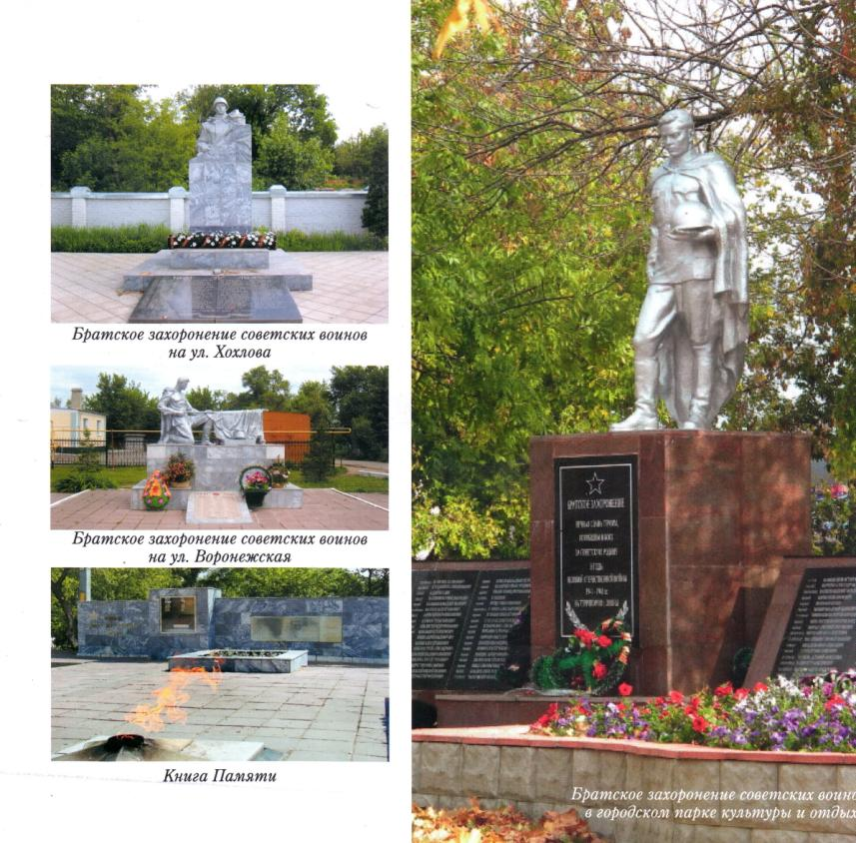

Slide 14
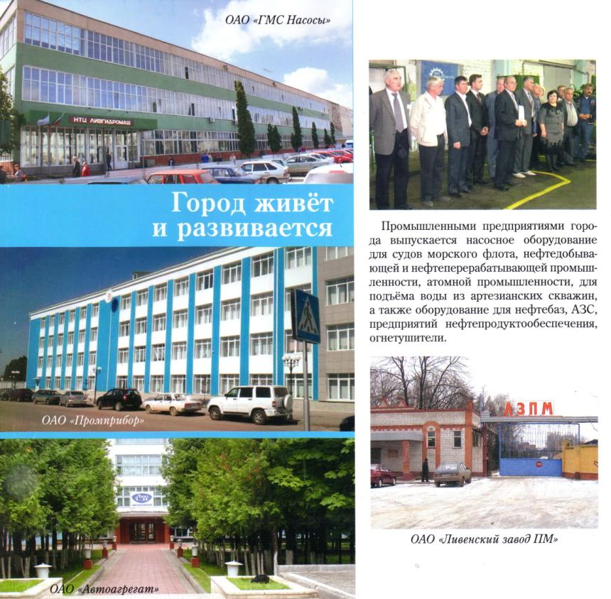

Slide 15
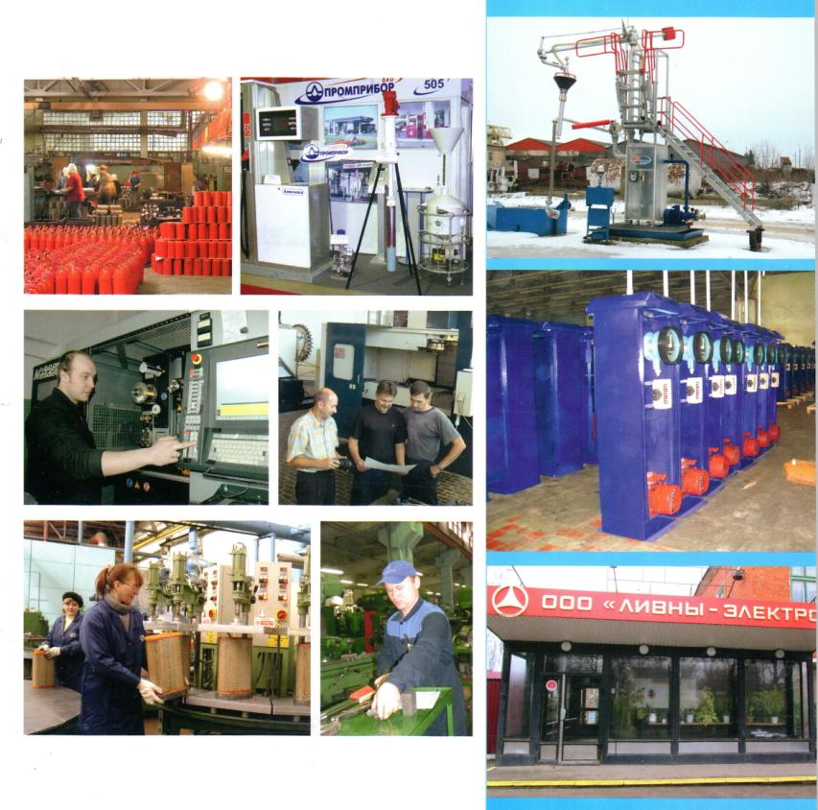

Slide 16
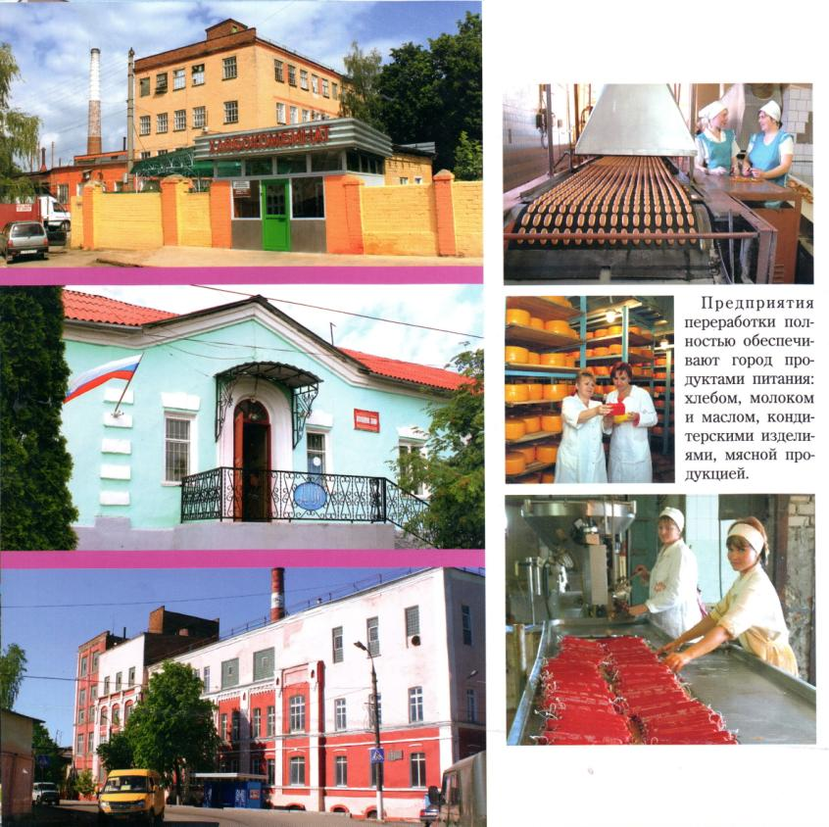

Slide 17
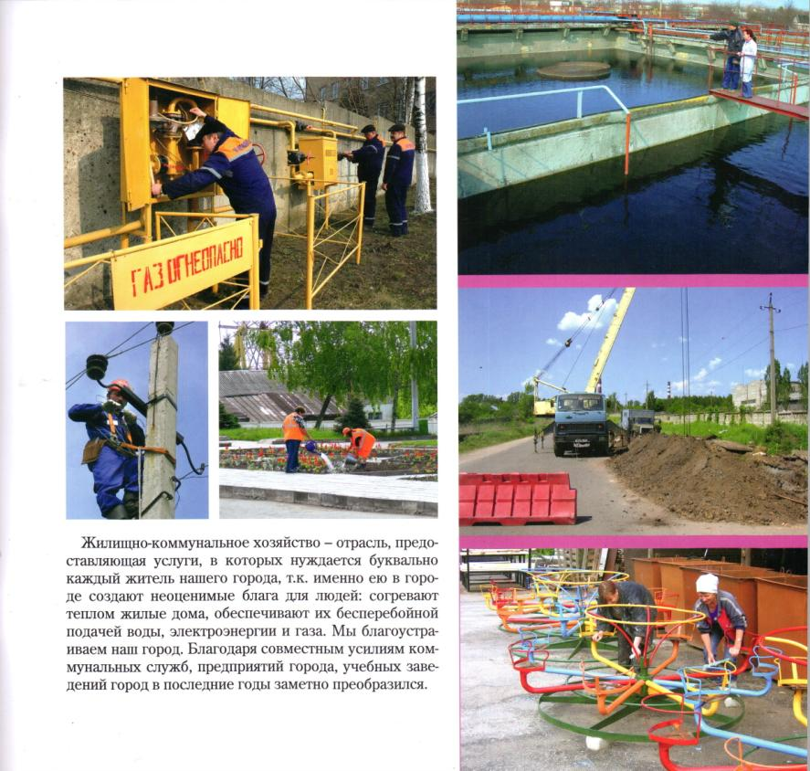

Slide 18
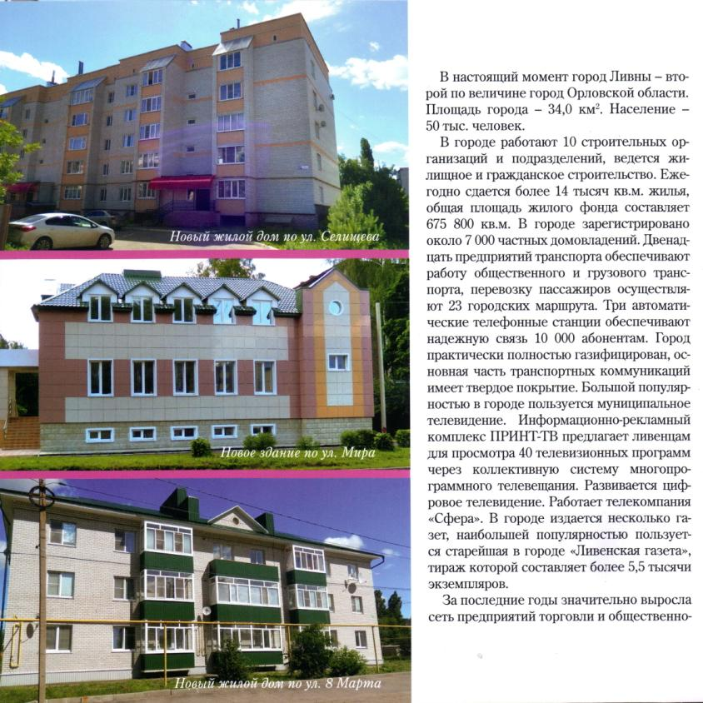

Slide 19
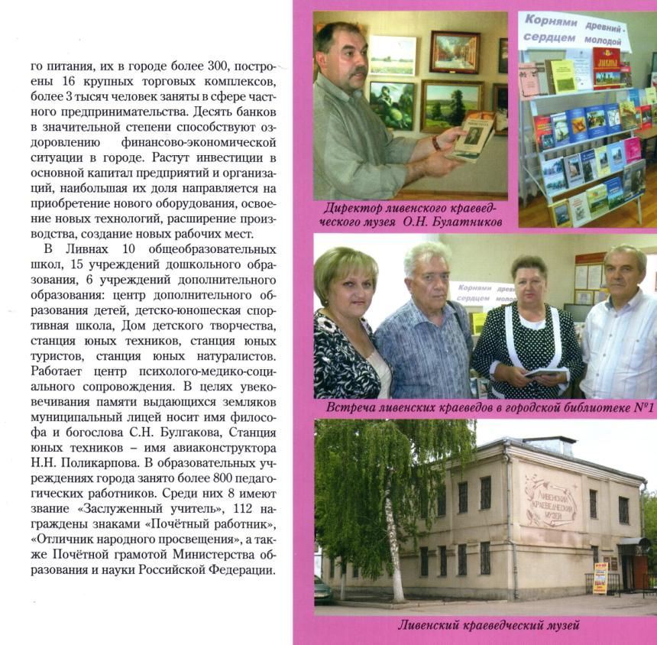

Slide 21
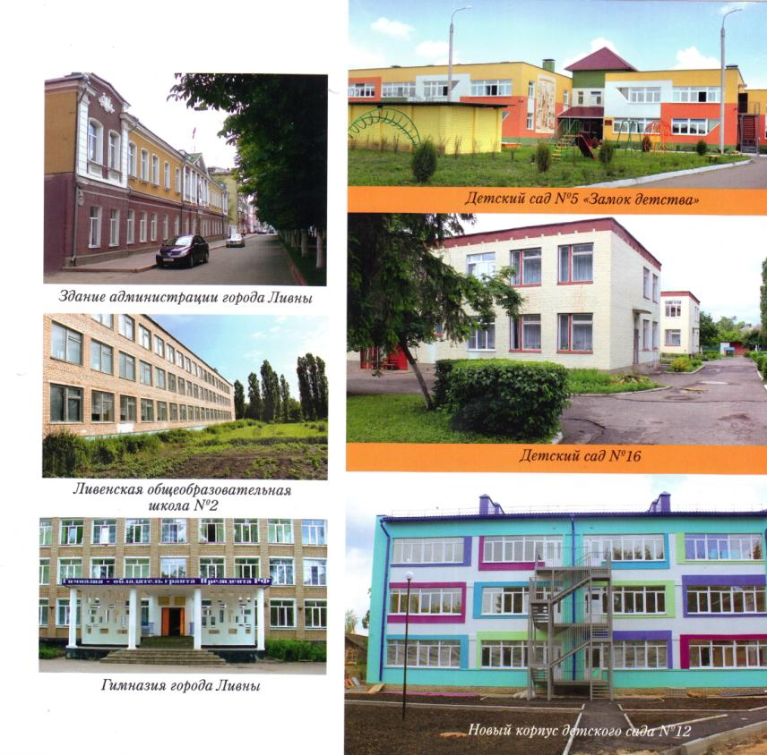

Slide 22
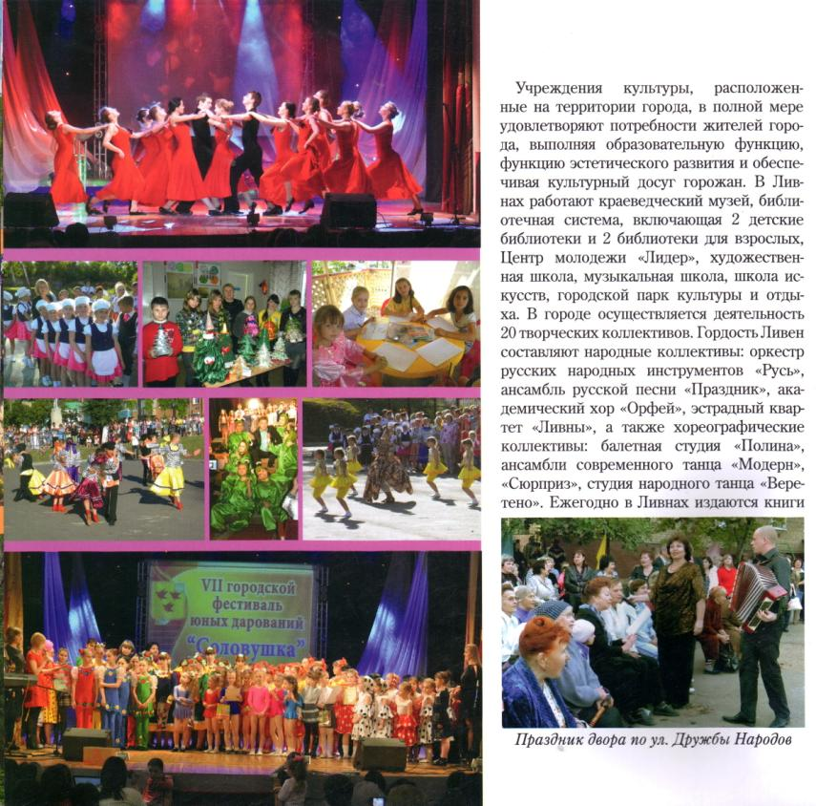

Slide 23
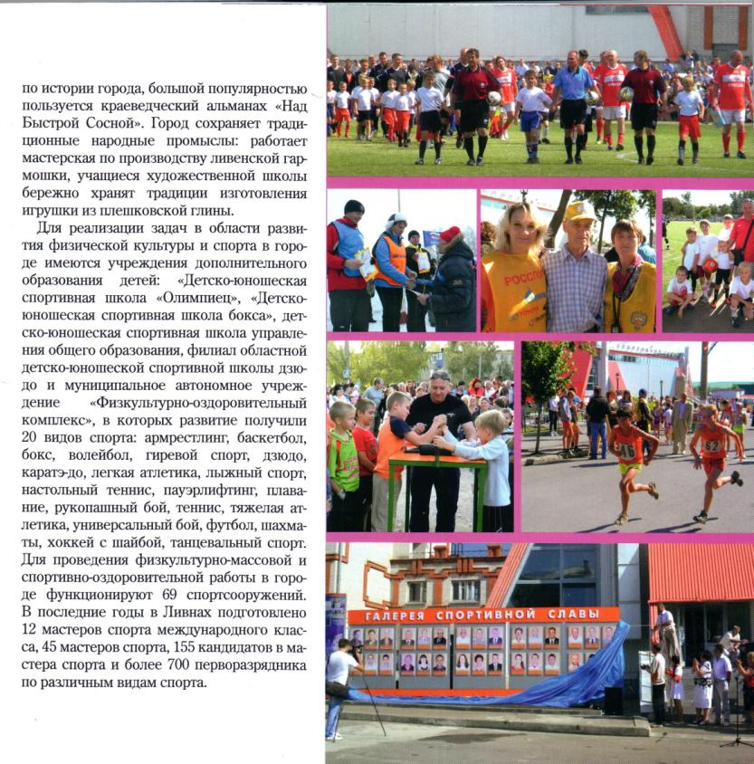

Slide 24
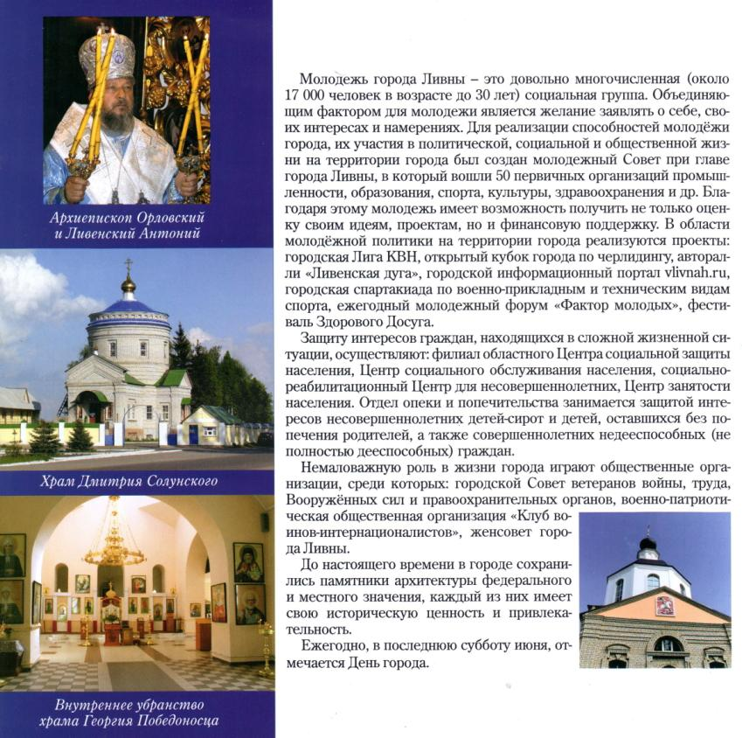

Slide 25
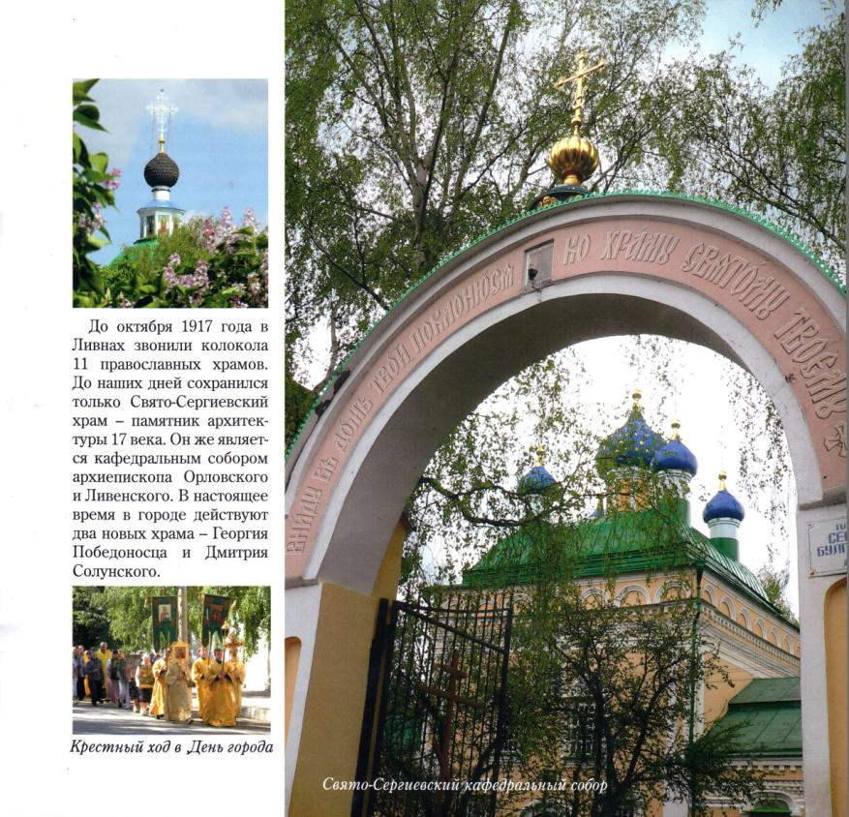

Slide 27
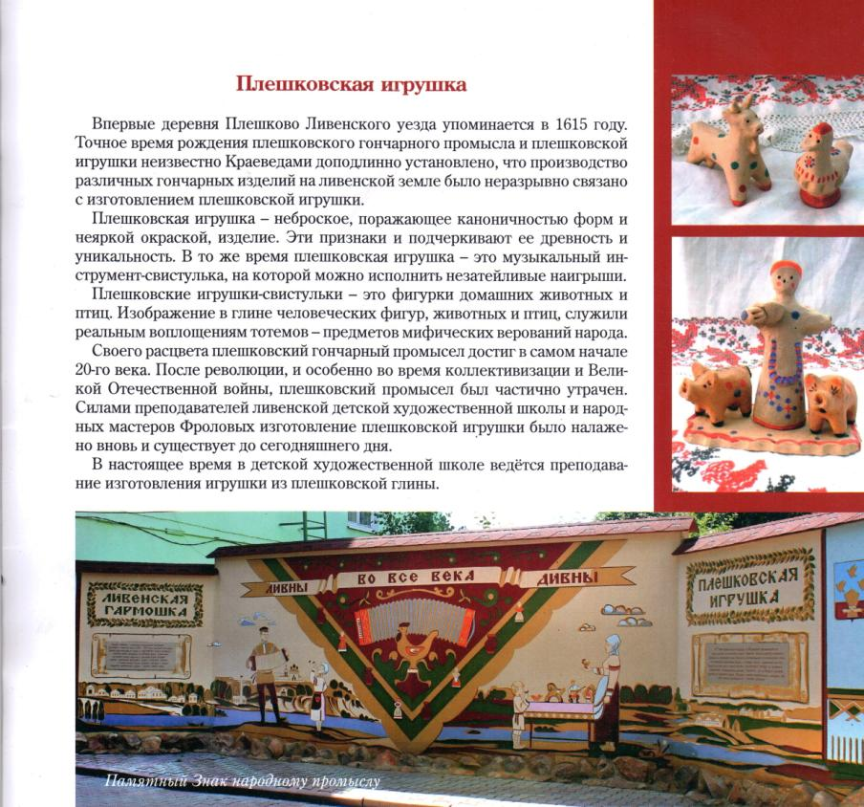

Slide 28
Город Ливны приглашает инвесторов

Slide 29
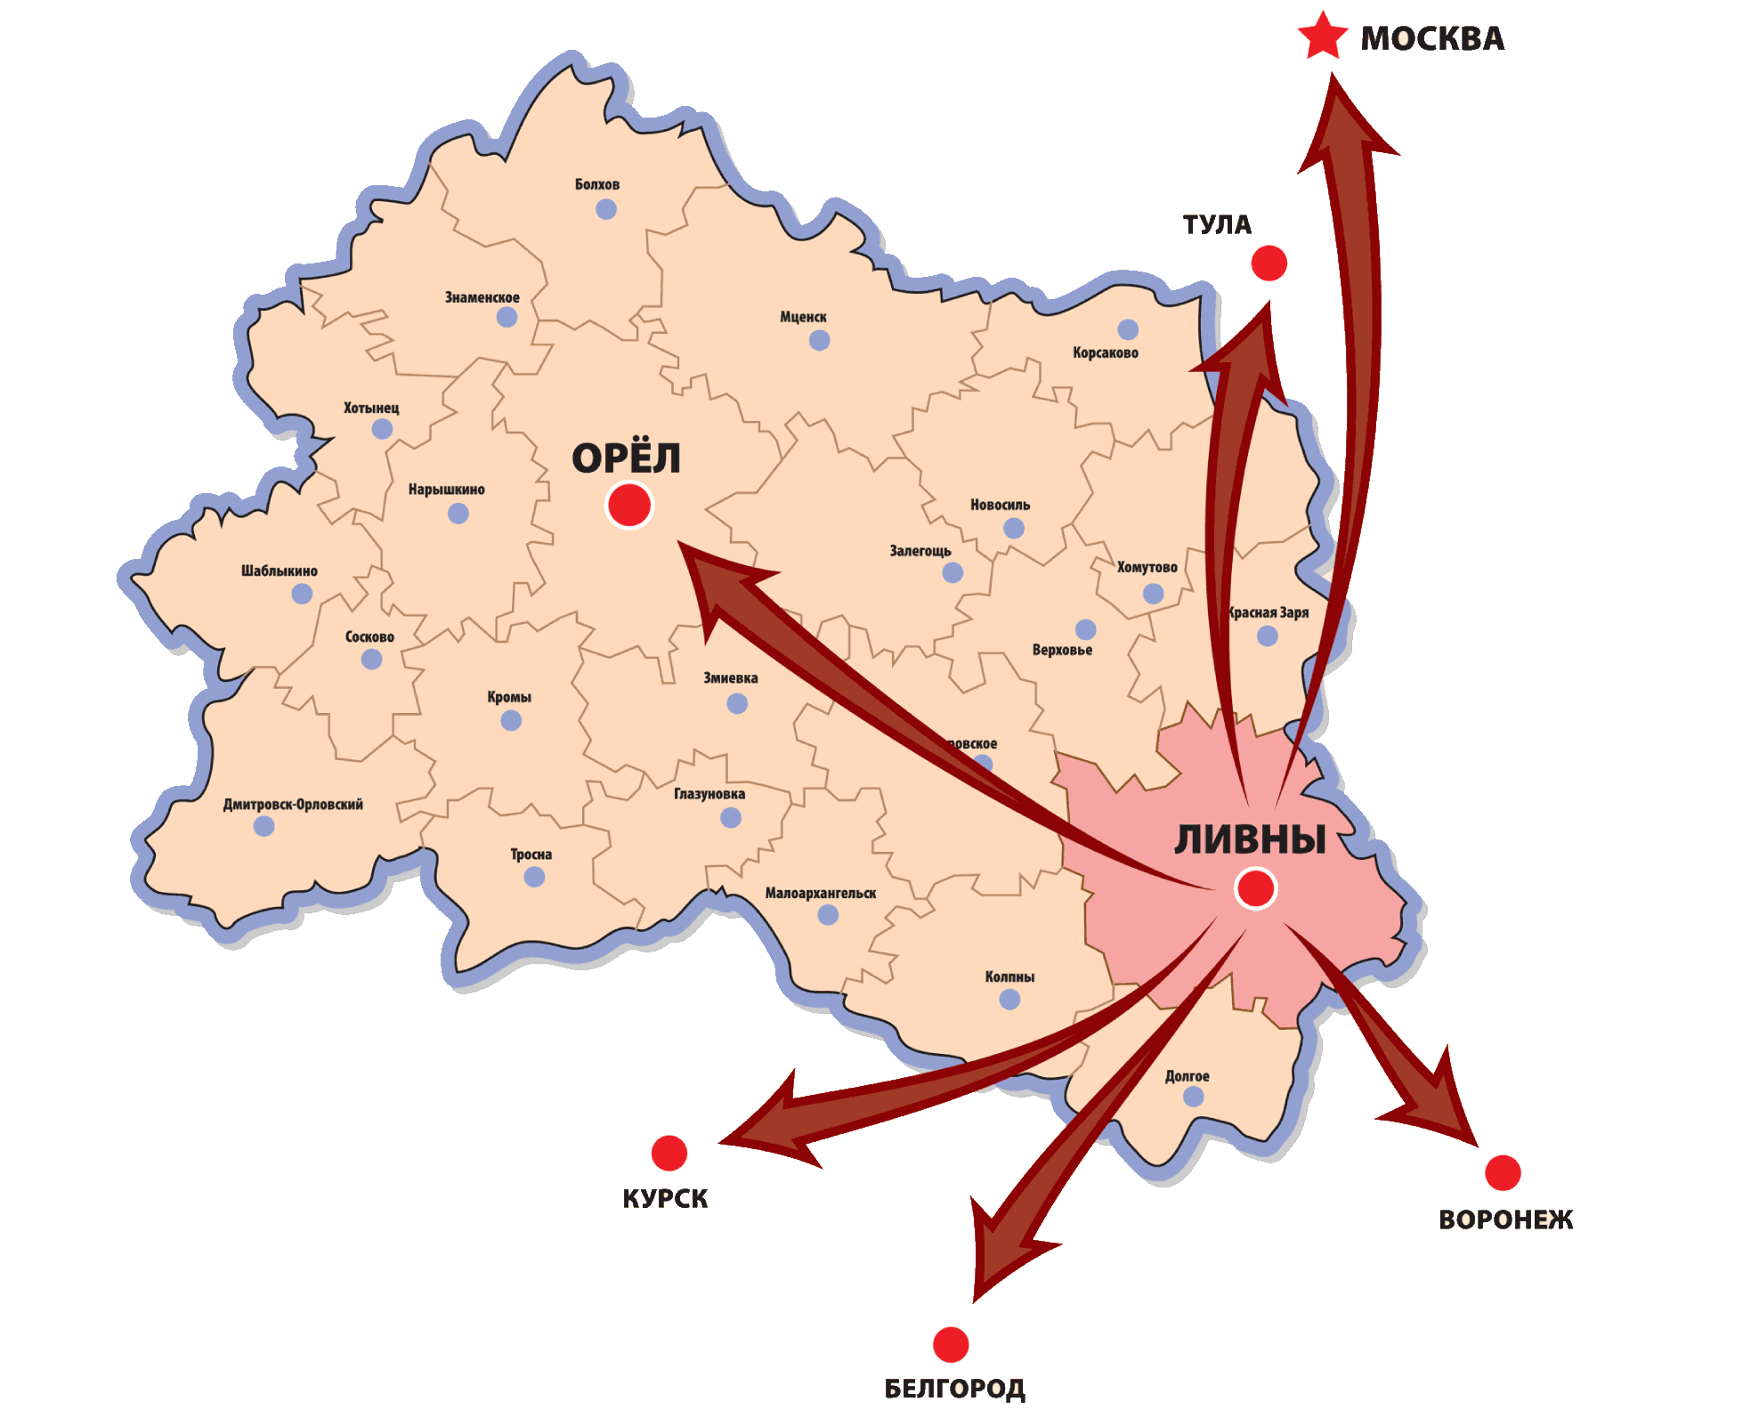
Современные Ливны – второй по величине город в Орловской области, один из ведущих индустриальных центров Орловщины.
Предприятия города осуществляют внешнеторговые операции с партнерами из 27 стран мира.
На территории города зарегистрировано более сотни предприятий и юридических лиц, занимающихся производственной деятельностью.

Slide 31
Инвестиционная политика администрации города Ливны строится в нескольких направлениях, главными из которых является формирование благоустроенного инвестиционного климата, обеспечивающего привлекательность города для инвесторов всех категорий, а также реализация комплекса экономических и организационных мер, способствующих активизации инвестиционных процессов.
Всем, кто приходит к нам работать ливенцы доказали своим трудом, богатством интеллектуального потенциала, порядочностью: мы надежные партнеры, знающие и ценящие пользу совместной работы.

Slide 32
Крупнейшие промышленные предприятия города Ливны Орловской области
ОАО «ГМС Ливгидромаш» - производство насосов и насосного оборудования
ОАО «Промприбор» - производство оборудования для АЗС, наливные приборы, оборудование для измерения расхода жидкостей и сжиженных углеводородных газов и т.д.
ОАО «Автоагрегат» - производство фильтров и фильтрующих элементов
ОАО «Ливенский завод противопожарного машиностроения» - производство противопожарного оборудования
ООО «Ливны-электро» - производство электрооборудования

Slide 33
Предприятия
перерабатывающей промышленности
города Ливны Орловской области
ОАО «Завод сыродельный «Ливенский» - производство молочной продукции
Ливенский хлебокомбинат филиал ОАО «Орелоблхлеб» - производство хлебобулочных и кондитерских изделий
ООО «Ливенская кондитерская фабрика» - производство кондитерских изделий
Ливенское отделение ЗАО «АПК «Юность» - хранение и переработка зерна

Slide 34
Строительные предприятия
города Ливны Орловской области
ОАО «Ливенский комбинат строительных материалов»
ОАО «Ливныагрострой»
ООО «Стройинвест»
ОАО ГЦ «Перспектива»
ООО «Гидромонтаж»
ЗАО «Ливныгражданстрой»
ООО «Монтажстрой»
ООО «Пластиксервис»

Slide 35
Инвестиционное законодательство на региональном и муниципальном уровнях
в поддержку инвестору.
Региональная инвестиционная политика Орловской области представляет собой совокупность мероприятий, осуществляемых региональными органами власти для аргументированного обоснования объемов и пропорций инвестиций, путей их привлечения на реализацию социально-экономического, инновационного и экологического развития области.
Общие принципы государственной поддержки инвестиционной деятельности в Орловской области представлены на рисунке.
общие
принципы государственной поддержки
инвестиционной
деятельности
равновесие инвесторов,
унифицированность и гласность публичных процедур
доступность и открытость информации, необходимой для осуществления инвестиционной деятельности
сбалансированность государственных и частных интересов
срочность, возвратность,
платность и доходность
законность, объективность,
экономическая обоснованность,
неизменность и обязательность
исполнения принимаемых решений

Slide 36
Государственное регулирование инвестиционной деятельности на территории Орловской области осуществляется путем:
1) совместного финансирования государством и иными инвесторами важнейших объектов структурной перестройки экономики области;
2) установления субъектам инвестиционной деятельности специальных налоговых режимов, не носящих индивидуального характера;
3) создания благоприятных условий для расширения использования средств населения и иных внебюджетных источников финансирования жилищного строительства и строительства объектов социально-культурного назначения;
4) вовлечения в инвестиционный процесс объектов незавершенного строительства, находящихся в государственной собственности;
5) организации частно – государственного партнерства путем передачи неэффективно используемого областного имущества инвестиционным компаниям на основе концессионных соглашений;
6) предоставления концессий российским и иностранным инвесторам по итогам конкурсов;
7) осуществления контроля за соблюдением земельного и природоохранного законодательства;
8) иных форм и методов, не противоречащих действующему законодательству РФ.

Slide 37
При реализации инвестиционных проектов, имеющих высокую потенциальную социальную, экономическую и экологическую значимость для населения Орловской области, помимо преимуществ и льгот, предусмотренных действующим законодательством, устанавливаются:
1) преимущества и льготы по налогообложению в части платежей, зачисляемых в областной бюджет;
2) субсидирование процентной ставки по кредитам, привлекаемым в кредитных учреждениях для реализации инвестиционных проектов.
В отношении субъектов инвестиционной деятельности на территории Орловской области осуществляется в соответствии с действующим законодательством льготное налогообложение по налогу на имущество организаций и по налогу на прибыль организаций.
Инвесторы, реализующие инвестиционные проекты на территории Орловской области, имеют право на получение информационной, организационной и правовой поддержки.
На территории Орловской области гарантируется стабильность прав субъектов инвестиционной деятельности. По инвестиционным проектам, представляющим социально-экономическую значимость для населения области, органы государственной власти Орловской области могут выступать гарантом.
Инвестиции на территории Орловской области пользуются полной и безусловной защитой.
Социальная ответственность инвесторов - добровольный вклад инвесторов в развитие общества в социальной, экономической и экологической сферах, связанный с основной деятельностью компании.
Социальная ответственность инвесторов заключается в проведении благотворительных акций, в формировании устойчивой среды для эффективной деятельности, в активном взаимодействии с обществом, участии в реализации социальных программ, направленных на развитие области, а также в оказании содействия в реализации государственной политики и управления в сфере стабилизации экономики и повышения уровня благосостояния населения.
Мероприятия, направленные на повышение социальной ответственности инвесторов, развитие деловой культуры предпринимательства, основанной на высоких этических нормах, профессионализме и партнерстве, могут быть как непосредственно реализованы инвестором с использованием механизмов частно – государственного партнерства, предусмотренных действующим законодательством, так и предварительно закреплены в соответствующих договорах инвесторов с органами исполнительной государственной власти Орловской области.
Субъекты инвестиционной деятельности в случае несоблюдения действующего законодательства, несут имущественную и иную ответственность в порядке, установленном законодательством, в рамках взятых на себя обязательств в соответствии с договорами (соглашениями).

Slide 38
ПАСПОРТНЫЕ ХАРАКТЕРИСТИКИ ГОРОДА ЛИВНЫ (2014 год)
Наименование города |  | Ливны
Дата первого упоминания |  | 1586 г.
Средняя температура января | градусов | -8
Средняя температура июля | градусов | +19
Общая площадь земель города в пределах городской черты | га | 3210
Общая протяженность улиц | км | 118,0
Численность населения | тыс. чел. | 48,7
Возрастная структура населения:
Население моложе трудоспособного возраста | % | 15,5
Численность трудоспособного населения | % | 57,8
Население старше трудоспособного возраста | % | 26,7
Число хозяйствующих субъектов (без учета ИП) | ед. | 610
Число предприятий обрабатывающих производств | ед. | 91
Численность занятых в экономике города | тыс.чел. | 14,7
Среднемесячная начисленная зарплата одного работника | руб. | 19000
КОММЕРЧЕСКИЕ БАНКИ
Количество коммерческих банков | ед. | 9
ИНВЕСТИЦИИ
Инвестиции в основной капитал за счет всех источников финансирования (по крупным и средним предприятиям) | млн. руб. | 520,2
Инвестиции в основной капитал за счет всех источников финансирования на душу населения | тыс. руб. | 10,7
Объем инвестиций в основной капитал за счет муниципального бюджета (по крупным и средним предприятиям) | млн. руб. | 7,2

Slide 39
ПРОМЫШЛЕННОСТЬ
Объем отгруженных товаров собственного производства, выполненных работ и услуг собственными силами по чистым видам экономической деятельности | млн. руб. | 7342,2
Обрабатывающие производства | млн. руб. | 6419,5
Производство и распределение электроэнергии, газа и воды | млн. руб. | 922,7
ТОРГОВЛЯ, ОБЩЕСТВЕННОЕ ПИТАНИЕ, ПЛАТНЫЕ УСЛУГИ
Оборот розничной торговли | млн. руб. | 7153,6
Оборот розничной торговли в расчете на душу населения | тыс. руб. | 147,0
Оборот общественного питания | млн. руб. | 143,2
Оборот общественного питания в расчете на душу населения | тыс. руб. | 2,9
Оборот платных услуг (по крупным и средним предприятиям) | млн. руб. | 632,0
Оборот платных услуг в расчете на душу населения | тыс. руб. | 13,0
Количество рынков | ед. | -
Занимаемая площадь | кв.м | -
Количество торговых мест | ед. | -
ЗДРАВООХРАНЕНИЕ
Количество учреждений здравоохранения | ед. | 1
Количество коек в муниципальных больничных учреждениях | ед. | 476
Обеспеченность врачами на 10 000 чел. населения |  | 40.8
Количество стоматологических кабинетов | ед. | 7
Количество кабинетов (окулист, гинеколог) | ед. | 4

Slide 40
ОБРАЗОВАНИЕ
Количество детских садов | ед. | 16
Количество общеобразовательных школ | ед. | 10
Численность учащихся в образовательных школах | чел. | 5217
Средняя наполняемость одного учебного класса | чел. | 22,9
Удельный вес учеников, успешно сдавших ЕГЭ | % | 98,6
Количество средних специальных учебных заведений | ед. | 3
Количество высших учебных заведений | ед. | 1
Общее количество студентов дневных отделений | чел. | 1451
Количество научно-исследовательских институтов | ед. | -
Количество учреждений дополнительного образования | ед. | 15
КУЛЬТУРА И СПОРТ
Количество музеев | ед. | 1
Количество художественных галерей | ед. | -
Количество дворцов культуры | ед. | 2
Количество художественных школ | ед. | 1
Количество библиотек | ед. | 4
Количество парков культуры и отдыха | ед. | 2
Количество площадок для ледовых катков | ед. | 5
Количество футбольных площадок | ед. | 14

Slide 41
СТРОИТЕЛЬСТВО
Средняя обеспеченность жильем одного жителя города | кв.м | 22,4
Ввод в действие предприятиями и организациями общей площади жилых домов | тыс. кв.м | 17,6
Общая площадь введенного жилья в расчете на душу населения | кв.м | 0,4
ТРАНСПОРТ И СВЯЗЬ
Объем перевозок пассажиров автомобильного транспорта общего пользования (крупными и средними предприятиями) | млн. пасажиров | -
Пассажирооборот автомобильного транспорта общего пользования | млн. пасс.-км| | -
ЭНЕРГОПОТРЕБЛЕНИЕ
Количество действующих подстанций | ед. | 183
Протяженность электрических сетей | км. | 332,8
ВОДОСНАБЖЕНИЕ И КАНАЛИЗАЦИЯ
Численность населения, которое могут обеспечить эксплуатационные запасы подземных вод в т.ч. по запасам существующих водозаборов | тыс.чел. | 70,0
Общее количество скважин | ед. | 21
Общая протяженность водопроводных сетей | км | 191,0
Степень износа объектов водоснабжения | % | 55
Степень износа сетей водоснабжения | % | 70
Количество сооружений очистки сточных вод | ед. | 1
Общая протяженность канализационных сетей | км | 93.4
ТЕПЛО- ГАЗОСНАБЖЕНИЕ
Количество источников теплоснабжения | ед. | 11
Протяженность тепловых и паровых сетей в двухтрубном исчислении | км | 80.0
В том числе нуждающиеся в замене | км | 16.4

Slide 42
СРЕДНЯЯ ЗАРАБОТНАЯ ПЛАТА В ГОРОДЕ ПО ОТРАСЛЯМ (ПО ПОЛНОМУ КРУГУ ПРЕДПРИЯТИЙ), РУБ
Средняя заработная плата в городе по отраслям (по полному кругу предприятий), руб. | 2011 год | 2012 год | 2013 год | 2014 год
всего, в том числе | 12841 | 15170 | 17136 | 19000
обрабатывающие производства | 14014 | 15932 | 17591 | 18195
образование | 8975 | 10508 | 13823 | 15028
строительство | 10150 | 11580 | 13975 | 14902
торговля | 10850 | 13860 | 13483 | 19692
здравоохранение и предоставление социальных услуг | 7925 | 11025 | 14308 | 16453
предоставление прочих коммунальных услуг, социальных и персональных услуг | 10149 | 11150 | 14438 | 16283
транспорт | 13441 | 13550 | 14605 | 15711
операции с недвижимым имуществом, аренда, предоставление услуг | 9560 | 11500 | 12515 | 14464
СОЦИАЛЬНАЯ ХАРАКТЕРИСТИКА ГОРОДА
Среднегодовая численность населения | 2012 год | 2013 год | 2014 год
всего, в том числе | 49607 | 49169 | 48661
население моложе трудоспособного возраста | 7441 | 7474 | 7608
население трудоспособного возраста | 30657 | 28960 | 28570
население старше трудоспособного возраста | 11509 | 12735 | 12483

Slide 43
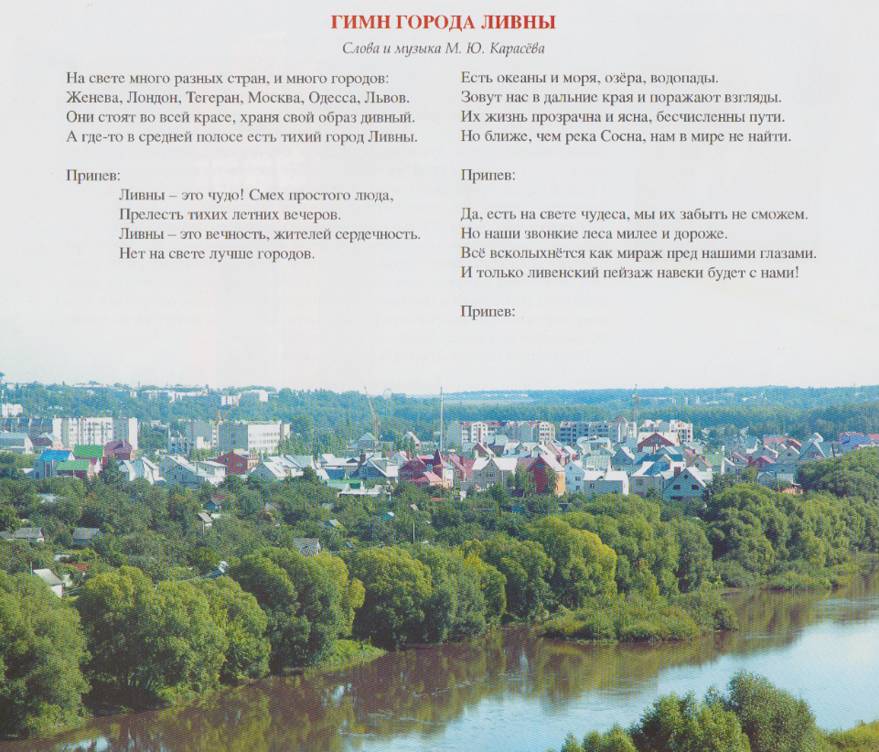

Slide 44
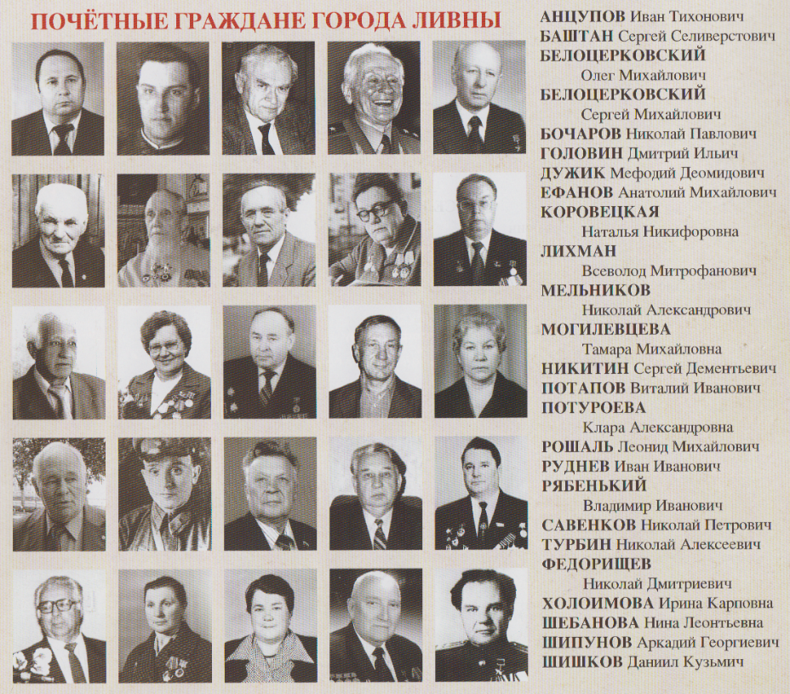

Slide 46
www.adminliv.ru
admliv@liv.orel.ru
+7 48677 7-19-20
+7 48677 7-37-98
+7 919-263-45-01

Slide 47
303850, the Russian Federation,
the Oryol region,
the city of Livny,
Lenin street, building 7
303850, Российская Федерация, Орловская область,
город Ливны,
улица Ленина, дом 7

Slide 48
2015 год

